Slide 1

Cyflogaeth

Slide 2
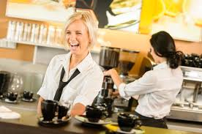
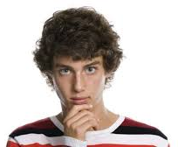

Cyflogaeth- Gwaith Rhan Amser
Newyddion y Byd
“Gwaith Rhan Amser
Yn Cael Effaith Negyddol ar Waith Ysgol”
Heb os nac oni bai mae gwaith rhan amser yn bwysig iawn i bobl ifanc. Does dim dwy waith bod gwaith rhan amser yn rhoi cyfle i bobl ifanc ennill sgiliau newydd ac ennill profiad cyn mynd i’r Coleg neu i’r Brifysgol. Rydw i’n gweithio mewn caffi lleol. Rydw i’n cael cyfle i ennill sgiliau cyfathrebu a dysgu sut i weithio mewn tîm.
Huw
Does gen i ddim amser i weithio! Rydw i’n rhy brysur yn cael hwyl efo fy ffrindiau tu allan i amser ysgol. Rydw i’n gweithio’n galed iawn yn yr ysgol yn ystod yr wythnos felly mae’n bwysig cael ymlacio a mwynhau fy hun dros y penwythnos! Dydw i ddim eisiau gweithio mewn caffi diolch yn fawr iawn! Mae gas gen i goginio!
Sara

Slide 3
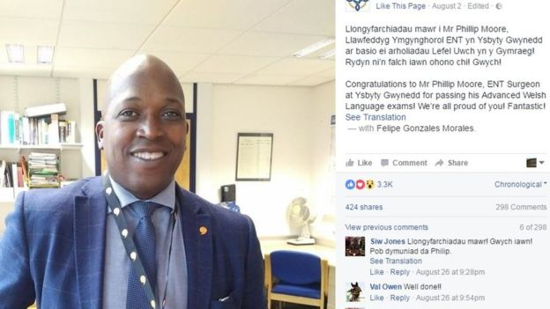

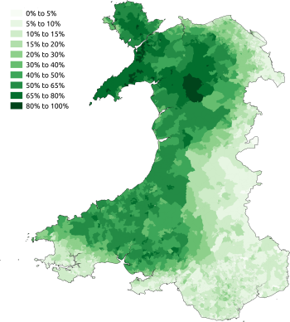



Cyflogaeth- Cymraeg yn y Gweithle
Newyddion y Byd
“Mae gallu siarad Cymraeg a Saesneg rhugl yn y gweithle yn fantais fawr!”- Llywodraeth Cymru
Yn yr Heddlu mae hi’n bwysig iawn gallu siarad Cymraeg achos mae’n bwysig gallu cyfathrebu efo pob aelod o’r gymdeithas. Dydy fy Nain ddim yn hydreus yn siarad Saesneg felly os mae ganddi hi broblem mae’n well ganddi hi siarad Cymraeg.
Nifer siaradwyr Cymraeg 2011

Slide 4

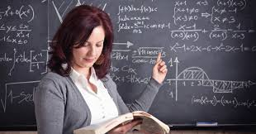
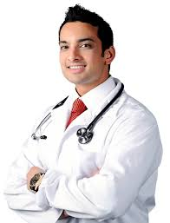

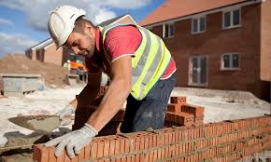


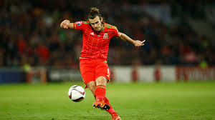
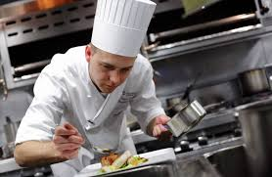
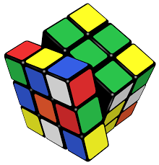


Cyflogaeth- Gyrfaoedd
Newyddion y Byd
“Mae ennill llawer o arian wrth weithio yn bwysig.”
Sgiliau

Slide 5

Cymru
a’r
Byd

Slide 6

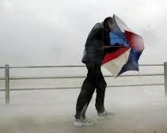

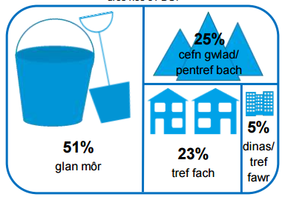

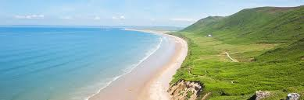
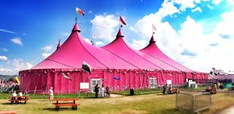
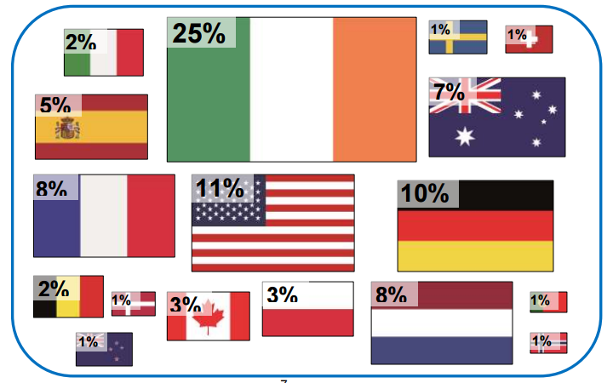
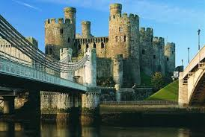
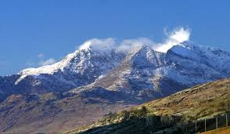
Cymru a’r Byd- Gwyliau
Gwyliau-Ble yng Nghymru?
Sbaen
V
Cymru
Twristiaid o Ble?

Slide 7
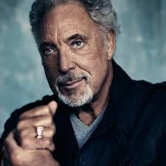
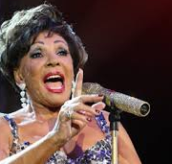
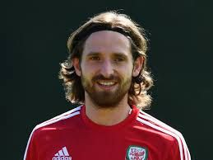
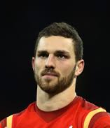
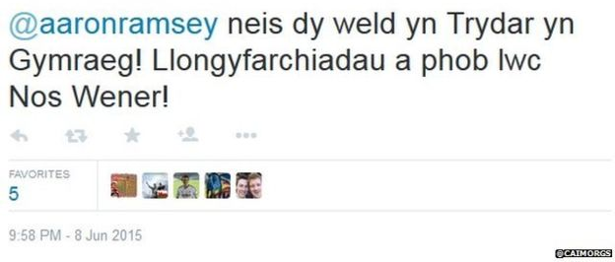
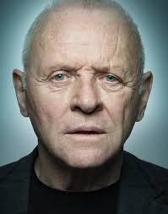
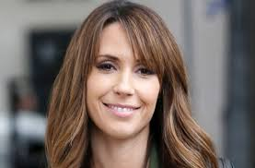

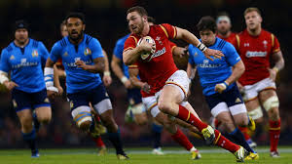
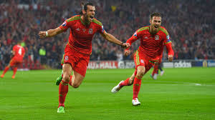
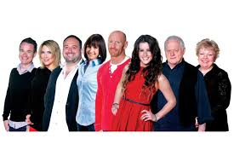
Cymru a’r Byd- Enwogion Cymru
Newyddion y Byd
V
V

Slide 8

Ieuenctid

Slide 9
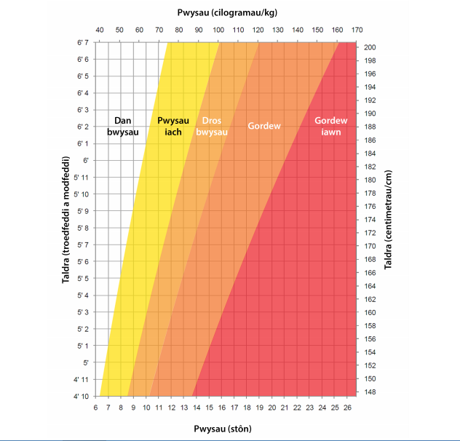
Ieuenctid- Bwyta’n Iach
Yng Nghymru yn 2016 roedd 32% o oedolion (16 a throsodd) a 35% o blant (2-15oed) yn ordew.
Yn 2015 roedd gordewdra wedi costio £6.4 biliwn i’r Gwasanaeth Iechyd.
Mae gordewdra yn gyffredin yn Gogledd dwyrain Lloegr a Gorllewin Canolbarth Lloegr.
Mae gordewdra yn achosi:
Afiechyd y galon
Pwysau gwaed uchel
Diabetes
Ambell gancr
Problemau ysgyfaint
Apnea cwsg
Mae 19% o fechgyn a 16% o ferched yn ordew yng Nghymru
Yn Lloegr yn 2016 roedd 31% o oedolion a 21% o blant yn ordew.

